Slide 1



Mielitunti digitaalinen hyvinvointi​​
Digitaalinen hyvinvointi- mielitunnin tavoite: Oppia ymmärtämään digitaalisen hyvinvoinnin perusteita. Oppia tunnistamaan turvallisia sekä itselle hyvinvointia tuottavia toimintatapoja digitaalisessa maailmassa.

Slide 2



Mielitunti: Digitaalinen hyvinvointi
Tietopaketti aikuiselle (ohjaajan valkoiset sivut)
Tuntimateriaali nuorille (värisivut)
  Teoriatietoa nuorille
  Harjoitteet:
    Testi netissä tai vaihtoehtoisesti mielipidejana harjoite, Ryhmätyö osa 1 + yhteinen purku, Ryhmätyö osa 2 + yhteinen purku, Oman tavoitteen asettaminen
  Tunnille tarvittavat materiaalit ja huomioitavaa:
  Jokainen oppilas tarvitsee jonkin laitteen jolla pääsee nettiin (puhelin/tietokone/tabletti).
  Opettajalla diaesitys ja nettilinkki.
  Ryhmätyöhön tarvittavat tarinat jaetaan oppitunnin aikana joko digitaalisesti tai paperisena ryhmille. Tarinat dioilla 10-15.

Slide 3
Oppitunnin rakenne:
Virittäytymisharjoite: Jokainen tekee itsenäisesti digihyvinvointitestin netissä omalla laitteella (puhelin/tietokone/tabletti).
Teoriaosuus: Tunnin pitäjä kertoo dian 19 avulla oppilaille, mitä digitaalinen hyvinvointi tarkoittaa. Apua saa open dioista 3 – 9. Keskitytään siihen, kuinka digitaalista hyvinvointia voi tukea.
Ryhmätyö 1: Oppilaat jaetaan pieniin ryhmiin (n. 3-4 henkilöä). Oppilaat tutustuvat ryhmässä tarinaan. He etsivät ja pohtivat yhdessä ratkaisuja kysymyksiin: Mikä tarinassa tuottaa sen päähenkilölle hyvinvointia? Mitä hyvinvointia uhkaavia ongelmia löydätte? Mitä ratkaisuja keksitte löytämiinne ongelmiin?
4. Koonti: Oppilaiden vastauksia käydään yhdessä läpi koko luokan kanssa. Jokainen ryhmä esittelee oman henkilönsä, ja vastauksensa kysymyksiin.
5. Ryhmätyö 2: Lopuksi ryhmissä pohditaan yhdessä, mitkä asiat omassa elämässä tuottavat digitaalista hyvinvointia. Mitkä ovat asioita, joita voisi parantaa? Teemaan voi johdatella diassa 21 olevan liikennevalomallin avulla.
6. Koonti: Ryhmien vastauksia voidaan koota näkyviin esim. Padletin tai Formsin avulla tai tussitaululle ja käsitellä yhteisesti, jos aikaa on. Luokan tuotoksen voisi myös valokuvata/ottaa ruutukaappauksen vanhemmille välitettäväksi.
7. Oma tavoite: Lopuksi jokainen kirjoittaa itselleen ylös ainakin yhden realistisen tavoitteen, joka auttaa tukemaan omaa digitaalista hyvinvointia. Tavoite voi olla esim.jokin dian xx oppilaan check-listin teemoista. Tavoitteeseen pääsemistä voidaan tarkastella tulevilla oppitunneilla esim. kahden viikon kuluttua → Kuinka moni pääsi omaan tavoitteeseensa?

Slide 4
Mitä on digitaalinen hyvinvointi?
Jokaisen oppilaan, opettajan ja huoltajan pitäisi ymmärtää oikeita toimintatapoja digitaalisen turvallisuuden ja hyvinvoinnin ylläpitämiseksi.
Tärkeitä aiheita ja todellisia riskejä ovat esimerkiksi:
  Multitaskaamisen näennäinen tehokkuus.
  Älypuhelin- ja peliriippuvuus.
  Somen kielteiset vaikutukset nuorten itsetuntoon.
  Paine olla jatkuvasti tavoitettavissa.
  Liiallinen ikätasolle sopimaton tieto ja myös fiktiivinen sisältö.
  Vihapuhe, vaaralliset somehaasteet, verkkohuijaukset ja –rikokset.
  Lapsen houkuttelu seksuaalisiin tekoihin (groomaus).
Yhtä tärkeää on muistaa, että digitaalisuus tuo myös myönteisiä asioita hyvinvointiin, kuten:
  Ystävyyssuhteet, yhteydenpito ja hauskanpito.
  Tieto ja tuki erilaisissa ongelmatilanteissa.
  Teknologia apuvälineenä esimerkiksi opiskelussa.
  Inspiraatio, luovuus ja moninaisten esikuvien mahdollisuus.

Slide 5
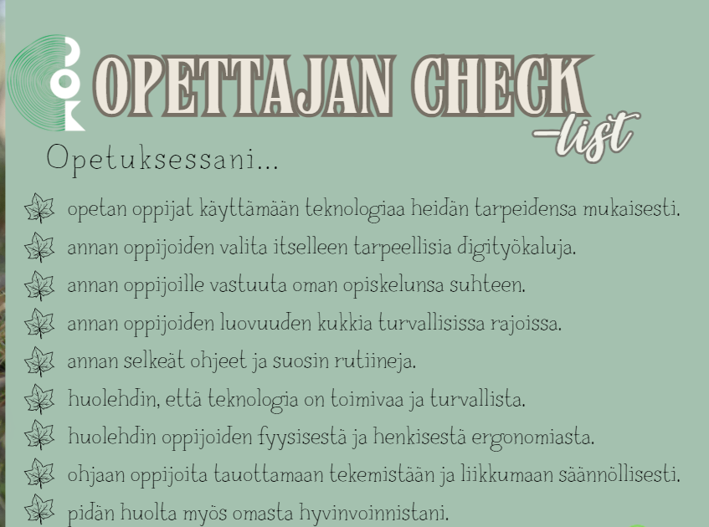
Digitaalisen hyvinvoinnin monet kasvot
Digitaalinen hyvinvointi voidaan jakaa kolmen toisiaan tukevaan osa-alueeseen:
Digitaalinen voimaantuminen
Digitaalinen turvallisuus
Digitaalinen ergonomia

Slide 6
1. Voimaantuminen digitaalisin keinoin
Voimaantuminen tarkoittaa luottamusta omiin kykyihin ja luottamusta saada aikaan haluttuja tuloksia.
Nuoret kokevat digitaalista voimaantumista vapaa-ajalla yhteistyössä muiden kanssa, esimerkiksi peleissä ja luovissa toiminnoissa.
Kouluissa voimaantumista voi tukea:
  Lisäämällä oppilaiden päätösvaltaa opiskelussa. Oppilaat kokevat voimaantumista ja motivoituvat, kun saavat käyttää omaa luovuuttaan.
  Antamalla oppilaille enemmän vastuuta digitaalisen teknologian käytössä.
    Tästä esimerkkinä erilaiset lukemista helpottavat digityökalut tai käännöstyökalut, joita oppilaat saavat halutessaan käyttää.
    Esimerkkinä myös teknologian luomat mahdollisuudet osoittaa osaamista eri tavoin. Esimerkiksi koevastauksen voi äänittää tai sanella, jos kirjoittaminen tuottaa vaikeuksia.
    Liisa Ilomäki ja Minna Lakkala, 2024 OPH

Slide 7
2. Turvallisuus verkossa
Digitaalisen turvallisuuden teemat ovat kaikkien opettajien vastuulla.
Oppilaita tulisi opettaa:
Tunnistamaan ja ilmoittamaan verkkokiusaamisesta.
Suojelemaan itseään ja muita haitalliselta, seksuaaliselta tai väkivaltaiselta sisällöltä.
Tuntemaan erilaiset digimaailman turvatoimet ja henkilötietojen suojaamisen tavat digitaalisissa sovelluksissa.
  Esimerkiksi riittävän hyvä salasana ja henkilötietojen käsittelyyn liittyvät ohjeet.
Hallitsemaan riskejä verkossa.
Ymmärtämään, miten digitaalinen osallistuminen vaikuttaa hyvinvointiin.
  Millainen osallistuminen tuottaa hyvinvointia ja millainen tekeminen on uhka hyvinvoinnille? Esim. liiallinen somen käyttö.
Liisa Ilomäki ja Minna Lakkala, 2024 OPH

Slide 8
3. Digitaalinen ergonomia
A. Fyysinen ergonomia:
  Paranna työskentelyä työpisteen järjestelyillä ja työvälineiden käytön suunnittelulla.
  Tauota työskentelyä riittävästi ja sisällytä oppitunteihinkin liikettä.
B. Kognitiivinen ergonomia:
  Huolehdi henkisestä hyvinvoinnista työskentelyn aikana.
    Anna selkeät ohjeet ja suosi rutiineja.
    Poista ylimääräiset häiriötekijät ja keskity yhteen asiaan kerrallaan.
C. Organisatorinen ergonomia:
  Varmista digitaalisen teknologian toimivuus, turvallisuus ja helppokäyttöisyys.
    Anna oppilaille riittävän selkeät ohjeet laitteiden turvalliseen käyttöön.
    Määritä selkeät rajat, joiden puitteissa toimitaan.
Liisa Ilomäki ja Minna Lakkala, 2024 OPH

Slide 9

Opetuksen tueksi ja ehkä oppilaidenkin kanssa katsottavaksi:
DOK-cast: DOK-cast 2: Digitaalinen hyvinvointi
DOK-korni: DOK-korni: Digiturvallisuus

Slide 10
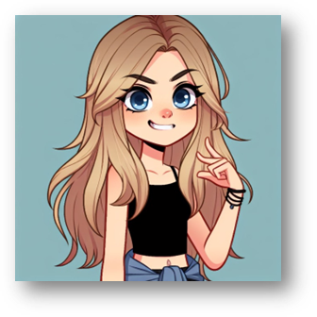
1. Emma
Emma on 13-vuotias nuori, joka on ihan hulluna valokuvaukseen. Hän luo puhelimellaan upeita kuvia ja videoita, joita hän jakaa Instagramissa. Hän rakastaa kuvien muokkaamista ja uudenlaisten visuaalisten juttujen kokeilemista. Emma tykkää oppia uusia tekniikoita ja käyttää paljon aikaa netissä tutkiakseen erilaisia valokuvausvinkkejä ja -ohjeita. Hän on luonut useita kuvagallerioita, jotka kertovat hänen matkoistaan, ystävistään ja perheestään.
Emmalla on tapana käyttää puhelintaan paljon, ja hän saattaa joskus uppoutua someen pitkiksi ajoiksi. Hän on huomannut, että ajan kulku saattaa unohtua, kun hän on erityisen kiinnostunut jostakin aiheesta tai keskustelusta. Emma on myös kiinnostunut uusista trendeistä ja seuraa aktiivisesti suosittuja influencereita saadakseen inspiraatiota. Hän myös vertailee itseään ja omia somepostauksiaan paljon muihin.
Emma viettää aikaa somessa viestien ystäviensä kanssa ja seuraamalla suosikkitilejään. Hän osallistuu aktiivisesti somekeskusteluihin, joissa jaetaan vinkkejä ja annetaan palautetta toisten kuvista. Emma on hyvin tarkka siitä, millaisia kuvia hän julkaisee, ja haluaa aina esittää itsensä parhaassa mahdollisessa valossa. Emmasta tuntuu usein, että hänen täytyy jatkuvasti ylittää itsensä ja saada hyväksyntää seuraajiltaan.
Vaikka Emma onkin taitava monissa asioissa, hänellä on tapana tarkistaa puhelintaan jatkuvasti. Hän saattaa unohtaa ajan kulun selatessaan somea, ja joskus tämä aiheuttaa sen, että hän viivyttelee koulutehtäviensä kanssa. Emma on myös huomannut, että hän on usein aamulla väsynyt ja kouluun lähteminen ei kaikkina aamuina onnistu aivan ajoissa. Itseasiassa Emma ei ole kovinkaan kiinnostunut koulusta, vaikka on muuten aktiivinen ja liikunnallinen nuori. Hän rakastaa myös viettää aikaa perheensä ja ystäviensä kanssa erilaisissa harrastuksissa. Myös näistä teemoista Emma tekee sometileilleen näyttäviä postauksia.

Slide 11
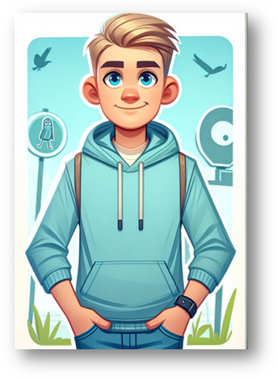
2. Oskari
Oskari on 13-vuotias nuori, innokas pelaaja, joka viettää paljon aikaa pelaamalla nettipelejä kavereidensa kanssa. Hän on kiinnostunut erityisesti strategia- ja seikkailupeleistä, joissa hän voi kehittää taitojaan ja suunnitella erilaisia taktiikoita. Hän on myös kiinnostunut teknologiasta laajemmin ja lukee paljon netistä uusista innovaatioista ja pelien kehityksestä. Oskari on perustanut oman peliryhmän, jonka kanssa hän pelaa säännöllisesti ja järjestää turnauksia. Hän on myös aktiivinen peliyhteisöissä, joissa hän keskustelee uusimmista pelijulkaisuista ja vaihtelee vinkkejä muiden pelaajien kanssa. Hänellä on todella paljon kavereita pelien kautta, joiden kanssa keskustelee oikeastaan vain pelaamiseen liittyvistä asioista. Oskarin kaverit asuvat eri puolilla maailmaa, ja Oskarin englannin kielen taito onkin kehittynyt hurjasti pelaamisen myötä.
Oskari on aiemmin ollut muutenkin todella sosiaalinen nuori, ja aiemmin hän vietti paljon aikaa ystäviensä seurassa pelien ulkopuolellakin. Nykyisin muut harrastukset ja ystävät ovat kuitenkin jääneet, ja eikä Oskari enää esimerkiksi vietä useinkaan aikaa ulkona tai kasvotusten kavereidensa kanssa.
Pelit vievät usein hänen huomionsa niin, että hän saattaa unohtaa muita tehtäviä. Oskari on huomannut, että hän saattaa uppoutua peleihin niin syvästi, että aika kuluu huomaamatta, ja joskus hän pelaa myöhään yöhön asti. Tämä on joskus johtanut siihen, että hän on ollut väsynyt seuraavana päivänä koulussa ja on joutunut tekemään läksyjä kiireellä. Oskarin mielestä koulussa on usein vaikeaa keskittyä ja hänellä on vaikeuksia pysyä tehtäviensä tasalla. Tämä harmittaa häntä itseäänkin, sillä hän tietää, että hänen pitäisi pystyä jakamaan aikansa paremmin ja huolehtimaan myös muista velvollisuuksistaan. Oskari haluaisi saada hyvän todistuksen ja päästä lukioon.

Slide 12
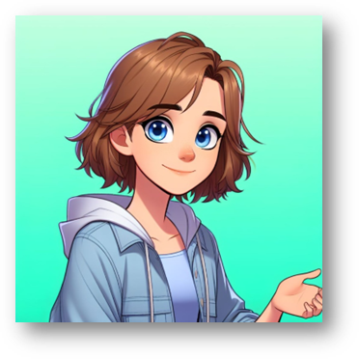
3. Pouta
Pouta on 13-vuotias nuori, joka on erittäin kiinnostunut ohjelmoinnista. Hän viettää tuntikausia oppien uusia koodaustekniikoita ja kehittää jatkuvasti taitojaan. Pouta on itseoppinut koodari ja on luonut useita omia projekteja, kuten pelejä ja sovelluksia, joita hän esittelee perheelleen ja ystävilleen. Hän on ylpeä saavutuksistaan ja innokas oppimaan lisää. Poudan opiskeluja kuitenkin haittaa, että hänellä on usein pää kipeä, ja niskoihinkin sattuu. Pouta myös nukkuu öitään aika huonosti, sillä hän näkee usein painajaisia.
Poudan intohimo ohjelmointiin alkoi, kun hän sai ensimmäisen tietokoneensa 10-vuotiaana. Hän alkoi tutkia erilaisia ohjelmointikieliä ja löysi nopeasti suosikkinsa. Hän käyttää erilaisia sovelluksia ja työkaluja, jotka auttavat häntä organisoimaan aikataulunsa ja pitämään kirjaa projekteistaan. Pouta osallistuu myös aktiivisesti verkkokursseille ja ohjelmointikerhoihin, joissa hän saa tukea ja neuvoja muilta koodareilta.
Pouta on tunnollinen opiskelija, mutta hän saattaa joskus unohtaa ajan kulun, kun hän uppoutuu koodauksen maailmaan. Hän nauttii uuden oppimisesta ja ongelmien ratkaisemisesta, ja usein hän huomaa viettäneensä tuntikausia tietokoneen ääressä ilman taukoja. Vapaa-ajallaan Pouta tykkää myös pelata videopelejä ja katsoa ohjelmointiaiheisia videoita verkossa. Pouta pelaa myös K18-pelejä.
Hänen vanhempansa ovat ylpeitä hänen saavutuksistaan. Pouta haaveilee pääsevänsä opiskelemaan tietojenkäsittelytiedettä yliopistoon ja perustavansa oman peliyrityksen. Pouta tietää, että hänen täytyy jatkaa ahkeraa työntekoa ja oppimista saavuttaakseen tavoitteensa, ja hän on valmis tekemään kaikkensa sen eteen. Tämän vuoksi Poudan muut harrastukset, kuten lentopallo on jäänyt kokonaan pois.

Slide 13
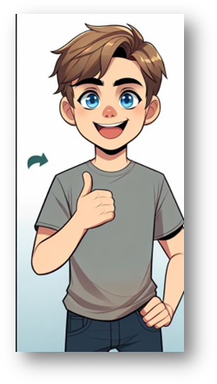
4. Elias
Elias rakastaa musiikkia ja käyttää paljon aikaa kuunnellen ja luoden musiikkia digitaalisilla sovelluksilla. Hän on erityisen kiinnostunut elektronisesta musiikista ja viettää tuntikausia kokeillen erilaisia ääniefektejä ja rytmejä. Elias on rakentanut kotistudioonsa, jossa hänellä on kaikki tarvittavat laitteet musiikin luomiseen ja äänittämiseen. Hän nauttii siitä, että voi ilmaista itseään musiikin kautta ja jakaa luomuksiaan verkossa, missä hän saa palautetta.
Elias on myös innokas oppimaan uusia asioita musiikista ja seuraa aktiivisesti netistä eri sivustoja aiheesta. Hän on liittynyt useisiin musiikkiyhteisöihin, joissa hän voi keskustella muiden harrastajien kanssa ja jakaa vinkkejä. Elias unelmoi tulevansa tunnetuksi musiikkituottajaksi ja työskentelevänsä suurten artistien kanssa. Viime aikoina Elias on kuitenkin saanut paljon negatiivisia kommentteja somessa. Jotkut ihmiset arvostelevat hänen musiikkiaan ja ilkeilevät hänen tyylistään. Tämä on suututtanut Eliasta ja saanut hänet kyseenalaistamaan omia taitojaan. Myös koulukavereiden keskuudessa on alettu levittää somen kautta tulleita kommentteja, ja osa Eliaksen kavereista on alkanut sulkea Eliasta pois joukosta. Se on tehnyt koulupäivistä ärsyttäviä. Elias ei kehtaa kuitenkaan sanoa tästä kenellekään aikuiselle kotona tai koulussa. Hän ajattelee, että kiusaaminen vain lisääntyy, jos hän kertoo asiasta.
Eliaksen kotistudio on hänen ylpeydenaiheensa. Hän on itse asentanut kaikki laitteet ja oppinut käyttämään erilaisia ohjelmistoja. Hänen huoneensa on täynnä soittimia, mikrofoneja ja kuulokkeita, ja hän viettää siellä suurimman osan vapaa-ajastaan.
Elias on aktiivinen nuori, joka nauttii myös urheilusta ja ulkoilusta. Hän pelaa jalkapalloa paikallisessa joukkueessa. Hän tykkää myös viettää aikaa ystäviensä kanssa, ja heillä on välillä tapana kokoontua yhteen kuuntelemaan musiikkia. Elias on myös kiinnostunut koulusta ja pyrkii saavuttamaan hyviä arvosanoja. Hän on erityisen hyvä matemaattisissa aineissa ja nauttii ongelmanratkaisusta.
Eliaksen perhe tukee hänen intohimoaan musiikkiin. Hänen vanhempansa ovat ostaneet hänelle tarvittavat laitteet ja kannustavat häntä osallistumaan erilaisiin musiikkitapahtumiin ja kilpailuihin. He ovat ylpeitä hänen saavutuksistaan ja haluavat nähdä hänen menestyvän. Eliaksen pikkusisko ihailee häntä ja haluaa usein kuunnella hänen tekemiään kappaleita.

Slide 14
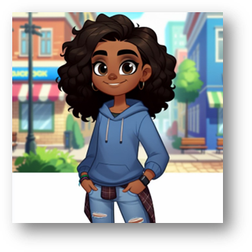
5. Sofia
Sofia on aktiivinen sosiaalisessa mediassa ja käyttää sitä pitääkseen yhteyttä ystäviinsä ja perheeseensä. Hän on hyvin sosiaalinen ja nauttii jakaa elämänsä hetkiä someseuraajiensa kanssa. Sofia käyttää erilaisia sovelluksia päivittäin ja on löytänyt monia kiinnostavia nettiyhteisöjä, joissa hän voi keskustella ja jakaa ajatuksiaan muiden samanhenkisten ihmisten kanssa.
Sofia on myös luova ja harrastaa valokuvausta, jota hän hyödyntää sometileillään. Hän rakastaa ottaa kuvia luonnosta ja erilaisista tapahtumista, ja käyttää paljon aikaa kuvien muokkaamiseen, jotta ne näyttäisivät mahdollisimman hienoilta. Hänen seuraajansa arvostavat hänen tyyliään ja Sofialla onkin melko suuri seuraajakunta. Sofian seuraajilla on ollut tapana lähettää myös omia kuviaan Sofialle arvioitavaksi, ja tämä on saanut Sofian tuntemaan itsensä arvostetuksi. Viime aikoina Sofian uudet seuraajat ovat alkaneet kuitenkin lähettää hänelle sopimattomia kuvia, joissa esiintyy mm. väkivaltaa. Tämä on ahdistanut Sofiaa, mutta hän ei ole kehdannut puhua asiasta kenellekään.
Sofia viettää jonkin verran aikaa ystäviensä kanssa myös kasvotusten, mutta usein silloinkin hän käyttää paljon aikaa puhelimellaan. Sofiasta tuntuu, että hänen täytyy olla tavoitettavissa seuraajilleen, ja hänestä on kivaa seurata sometiliensä toimintoja. Hän on innokas urheilija ja osallistuu paikallisen tanssiryhmän toimintaan. Sofia nauttii myös luonnossa liikkumisesta koiransa kanssa, ja tykkää kuvata myös koiraansa ja luontokuvia omille sometileilleen. Sofia on myös kiinnostunut koulusta ja pyrkii saavuttamaan hyviä arvosanoja. Hän pitää erityisesti äidinkielestä ja historiasta, mutta matikka on Sofialle tosi vaikeaa. Sofia osallistuu myös koulun valokuvauskerhoon.
Sofian perhe tukee hänen kiinnostuksenkohteitaan. Hänen vanhempansa ovat ostaneet hänelle laadukkaan kameran ja muita valokuvausvälineitä, ja kannustavat häntä osallistumaan erilaisiin valokuvauskilpailuihin ja näyttelyihin. Sofia haluaisi saada vielä paremmat laitteet, mutta vanhempien mielestä heillä ei ole varaa panostaa enempää Sofian harrastukseen. Sofian pikkusisko ihailee häntä ja haluaa usein poseerata hänen ottamissaan kuvissa. Sofia haaveilee tulevaisuudesta, jossa hän voi yhdistää valokuvausharrastuksensa ja sometaitonsa ammatiksi. Hän haluaa matkustaa maailmalla ja jakaa kokemuksiaan ja näkemyksiään seuraajiensa kanssa.

Slide 15
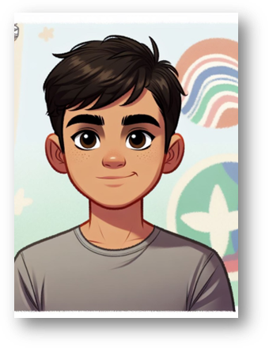
6. Ahmed
Ahmed on 13-vuotias maahanmuuttajanuori, joka käyttää erilaisia somen ja muita sovelluksia pitääkseen yhteyttä kotimaassaan oleviin ystäviin ja sukulaisiin. Lisäksi Ahmed osallistuu erilaisiin kotimaansa someryhmiin, mikä helpottaa koti-ikävää. Jatkuva aktiivinen yhteydenpito eri aikavyöhykkeillä aiheuttaa usein väsymystä, kun hän yrittää sovittaa aikataulunsa yhteen kotimaassa olevien läheistensä kanssa. Usein Ahmed myöhästyykin aamun ensimmäisiltä tunneilta.
Ahmedilla ei ole juurikaan kavereita omasta koulusta, koska suomen kielen oppiminen on ollut hänelle haastavaa. Aluksi Ahmed koitti saada kavereita omasta koulustaan, mutta nykyään hän viettää mieluummin välkät puhelimellaan. Ahmed on tutustunut muutamaan eri koulussa mutta samalla paikkakunnalla asuvaan maahanmuuttajanuoreen, joiden kanssa hän välillä viettää aikaa iltaisin tai viikonloppuisin. Kotona Ahmed myös mm. pelaa ja viettää muutenkin aikaa netissä, koska siten hän saa helposti vietettyä aikaa ilman ahdistavia ajatuksia ja yksinäisyyttä.
Ahmed on viime aikoina alkanut hyödyntää tietokoneella ja puhelimella erilaisia käännöstyökaluja yhä enemmän. Hän käyttää niitä esimerkiksi kouluun liittyvissä tehtävissä ja kommunikoidessaan suomalaisten kanssa. Tämä on helpottanut hänen elämäänsä huomattavasti, mutta samalla vähentänyt hänen motivaatiotaan ja tarvettaan opiskella suomen kieltä.

Slide 16
Mielitunti
Digitaalinen hyvinvointi
Tällä tunnilla opit ymmärtämään digitaalisen hyvinvoinnin perusteita. Harjoittelet tunnistamaan turvallisia sekä itselle hyvinvointia tuottavia toimintatapoja digitaalisessa maailmassa.

Slide 17
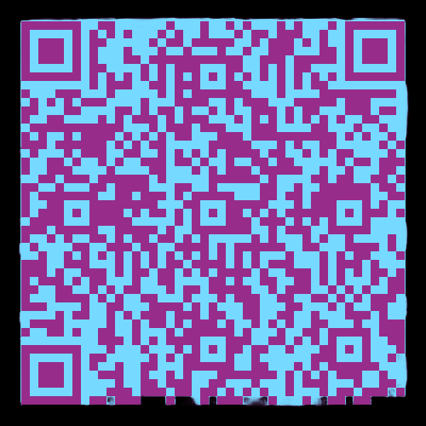
Virittäytymisharjoite
Huom. Seuraavalla dialla vaihtoehtoinen virittäytymisharjoite, johon ei tarvita mobiililaitteita
Tehkää jokainen itsenäisesti Nuortennetin
Digihyvinvointi-testi. Testiin pääsee joko QR-koodilla tai sen alla olevalla lyhytosoitteella.
2. Pohdi testiä tehdessäsi ja sen jälkeen, millainen digin äärellä tekeminen tuottaa sinulle hyvää mieltä? Entä onko omassa mediankäytössäsi joitain ongelmakohtia?
urly.fi/1Mxe

Slide 18
Virittäytymisharjoite vaihtoehto digihyvinvointi testille
Mielipidejana. Tehkää luokkaan kuvitteellinen jana, jonka toisessa päässä on vastausvaihtoehto "täysin samaa mieltä" ja toisessa päässä "täysin eri mieltä". Ohjaaja kertoo väittämiä ja oppilaiden tehtävä on asettautua janalle kohtaan joka kuvaa omaa mielipidettä asiasta. Jakakaa jokaisen väittämän kohdalla muutamia mielipiteitä keskustellen.
Väittämiä:
Mediankäyttö tuo minulle iloa
Pidän yhteyttä kavereihin sosiaalisen median kautta
Kavereiden mediankäyttö haittaa minua välillä
Olen ollut joskus huolissani omasta mediankäytöstäni
Sosiaalisen median sisällöt inspiroivat minua
Yöuneni keskeytyy joskus mediankäytön vuoksi
Perheen kanssa tulee sanomista ja riitaa mediankäytöstä?
Olen halunnut vähentää omaa mediankäyttöäni, mutta en ole onnistunut siinä

Slide 19
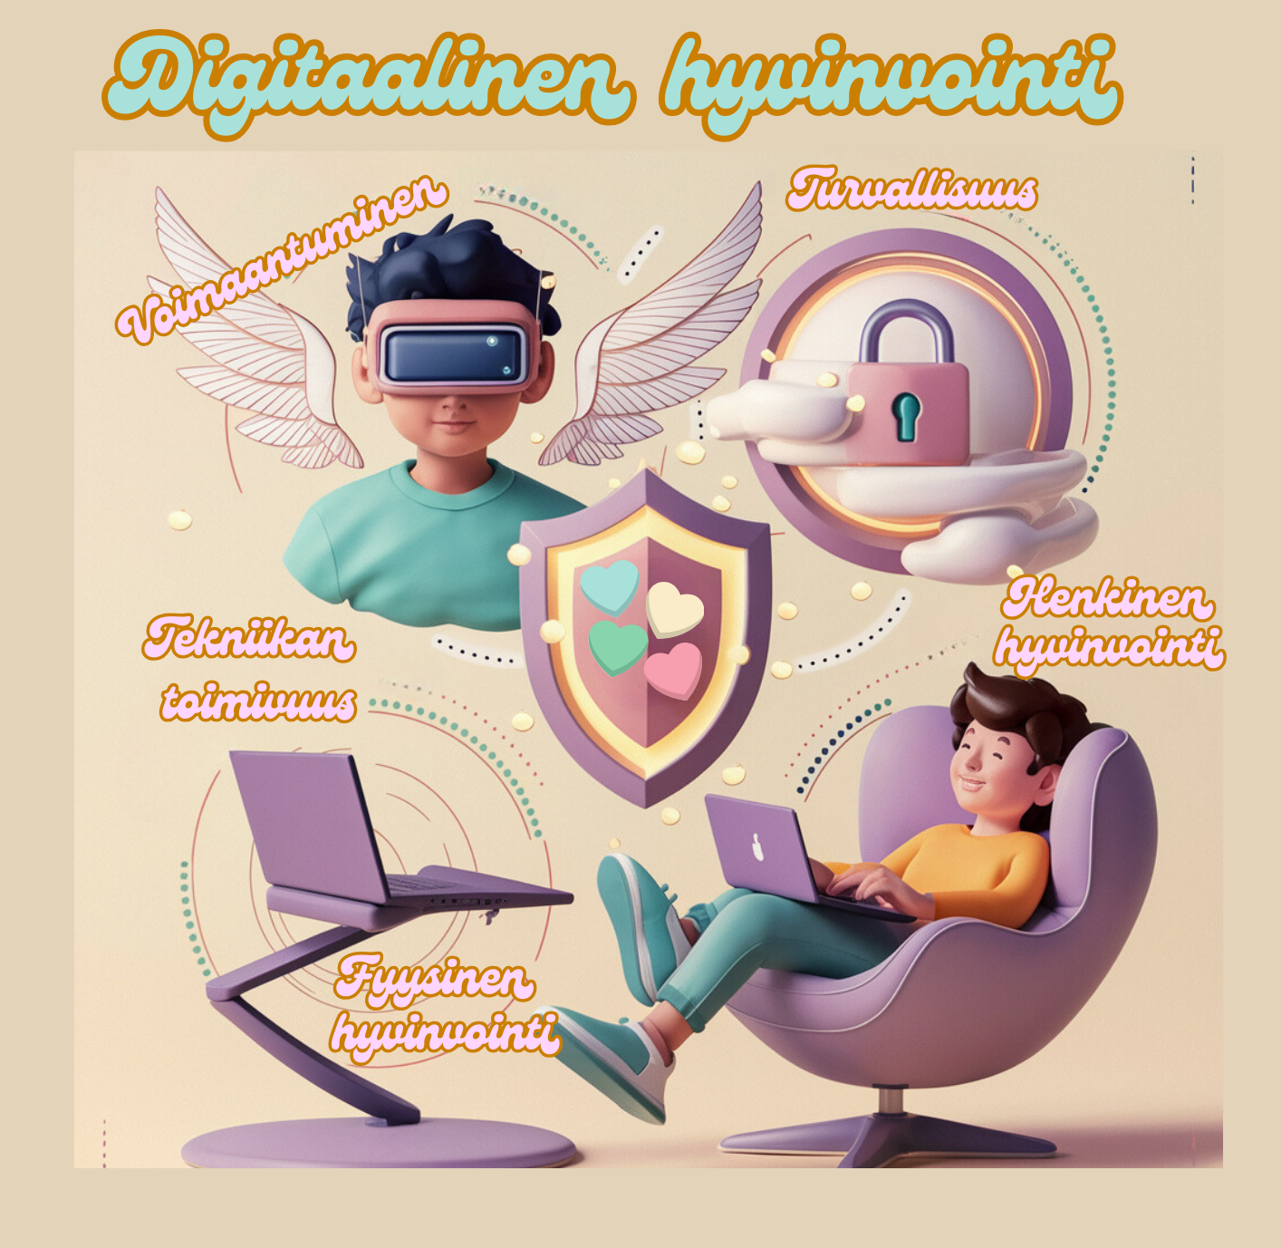
Digitaalinen hyvinvointi voidaan jakaa kolmeen toisiaan tukevaan osa-alueeseen:
Digitaalinen voimaantuminen
  Ystävät
  Pelit
  Luovuus
  Vastuu ja päätöksenteko
Digitaalinen turvallisuus
  Turvatoimet
  Vaarojen tunnistaminen ja välttäminen
  Uhkista keskustelu aikuisen kanssa
Digitaalinen ergonomia
  Toimivat ja helppokäyttöiset laitteet
  Fyysinen hyvinvointi
  Henkinen hyvinvointi

Slide 20

Ryhmätyö, osa 1
Ryhmätyö: Tutustukaa n. 3-4 henkilön ryhmässä teille jaettuun tarinaan. Etsikää ja pohtikaa yhdessä ratkaisuja kysymyksiin:
  Mitkä asiat tarinassa tuottavat sen päähenkilölle digitaalista hyvinvointia?
  Mitä digitaalista hyvinvointia uhkaavia ongelmia löydätte?
  Mitä ratkaisuja keksitte löytämiinne ongelmiin?
  Extratehtävä nopeille: Osaatteko jaotella löytämänne teemat näiden otsikoiden alle?
  Digitaalinen voimaantuminen
  Digitaalinen turvallisuus
  Digitaalinen ergonomia

Slide 21

Ryhmätyön 1 yhteinen koonti
Jokainen ryhmä vuorollaan esittelee tarinansa ja siitä löytämänsä teemat:
Esitelkää aluksi mitkä asiat tarinassa tuottavat sen päähenkilölle digitaalista hyvinvointia?
Seuraavaksi esitelkää mitä digitaalista hyvinvointia uhkaavia ongelmia löysitte ja mitä ratkaisuehdotuksia keksitte löytämiinne ongelmiin?
  Jaotelkaa yhdessä teemat näiden otsikoiden alle:
  Digitaalinen voimaantuminen
  Digitaalinen turvallisuus
  Digitaalinen ergonomia

Slide 22
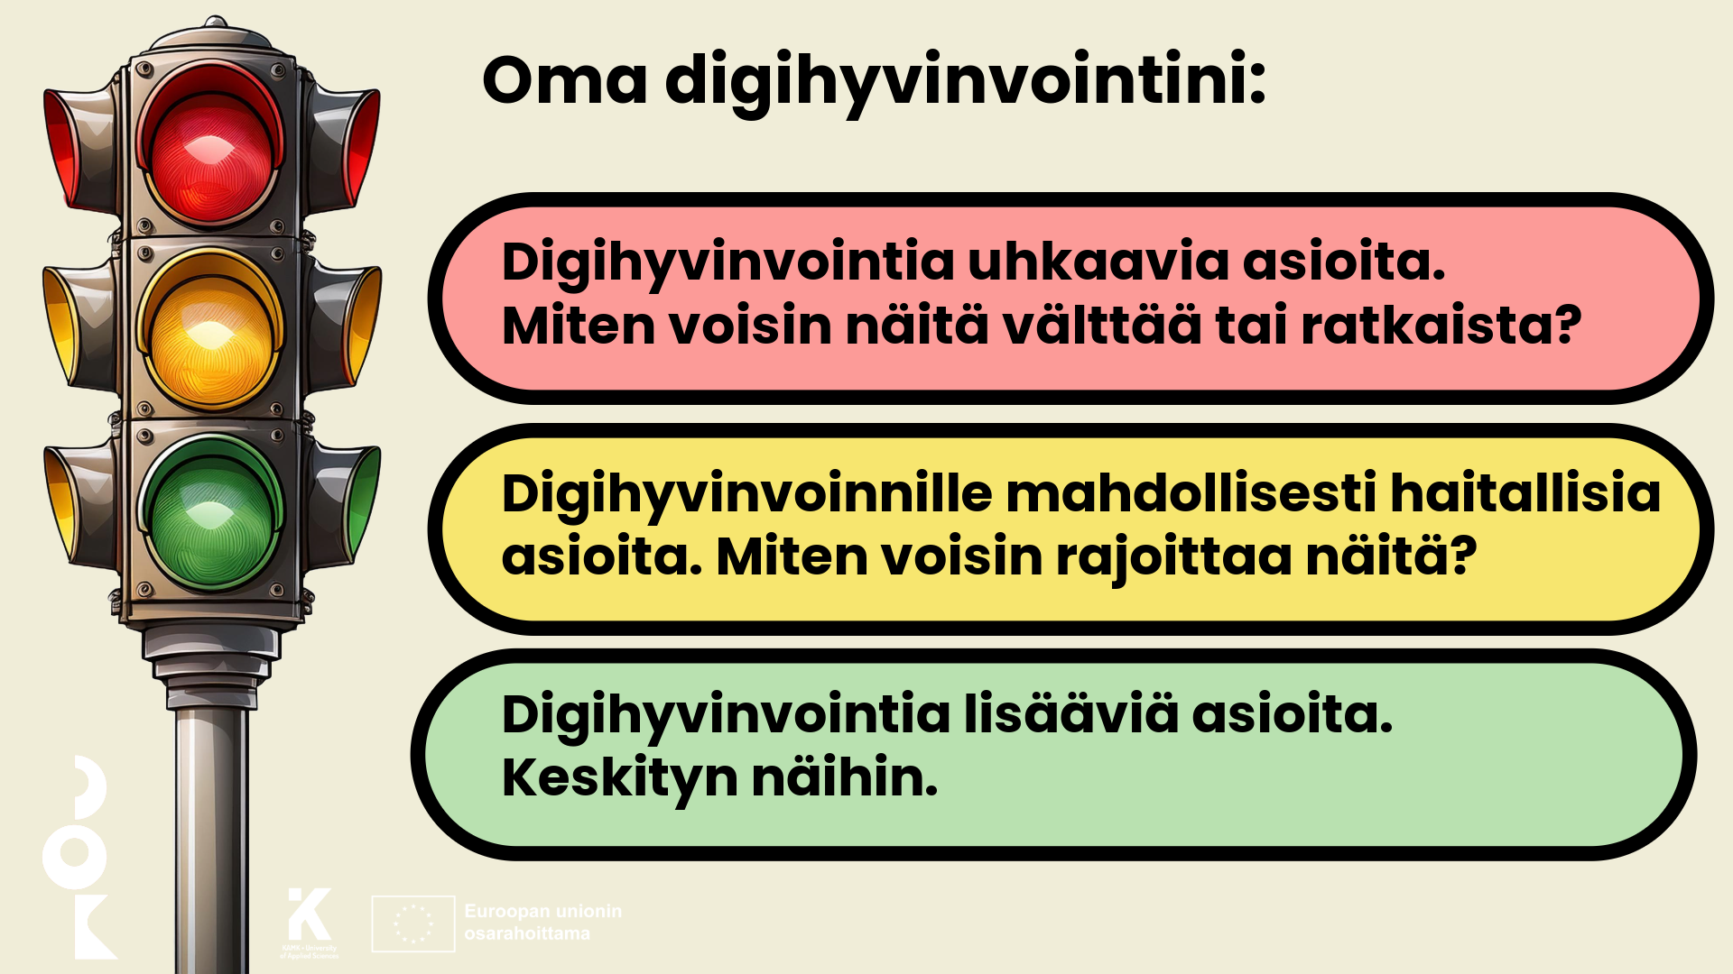
Ryhmätyö, osa 2
Pohtikaa ryhmissä ja kirjatkaa lyhyesti:
1. Mitkä asiat ryhmäläisten omassa elämässä tuottavat digitaalista hyvinvointia?
Onko ryhmän jäsenillä samoja vai erilaisia mielenkiinnon kohteita ja digitaalista hyvinvointia tukevia teemoja?
2. Mitkä ovat asioita, jotka voivat uhata digitaalista hyvinvointia? Miten tätä voisi parantaa?
Onko ryhmän jäsenillä samoja vai erilaisia digitaalista hyvinvointia uhkaavia teemoja omassa elämässä?
3. Millaisia asioita digimaailmaan liittyen kannattaa selkeästi välttää?

Slide 23
Ryhmätyön 2 yhteinen koonti
Kootkaa ryhmien vastauksia näkyviin.
Ryhmät voivat kirjoittaa vastauksiaan näkyviin joko digitaalisesti tai esim. tussitaululle.
Mitkä asiat ryhmäläisten omassa elämässä tuottavat digitaalista hyvinvointia?
Mitkä ovat asioita, jotka uhkaavat digitaalista hyvinvointia? Miten tätä voisi parantaa?
Onko ryhmien vastauksissa teemoja, jotka toistuvat usein? Pohtikaa yhdessä miksi?

Slide 24
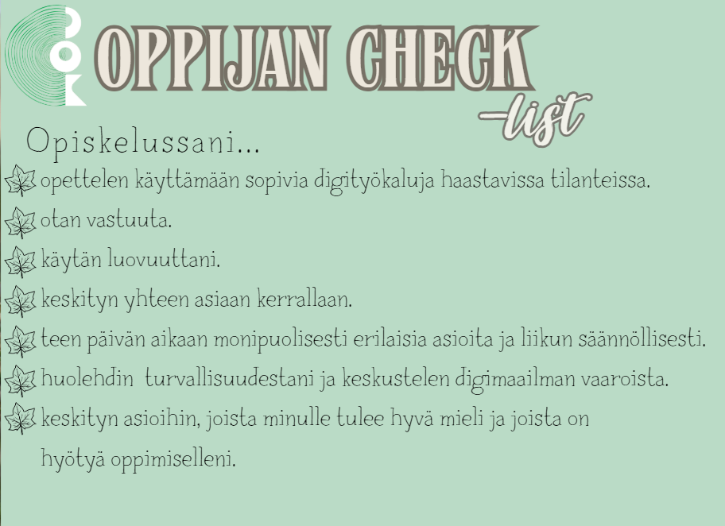
Oman tavoitteen asettaminen
Kirjoita itsellesi ylös ainakin yksi realistinen tavoite, joka auttaa tukemaan omaa digitaalista hyvinvointiasi.
Tavoite voi olla vaikkapa jokin viereisen listan asioista, jos näistä jossain on sinulla vielä parannettavaa. Voit myös laatia oman tavoitteesi.
Palaa itsenäisesti tavoitteeseesi kahden viikon kuluttua → Saavutitko tavoitteesi? Lisääntyikö hyvinvointisi?

Slide 25
Kiitos! ☺

Slide 26
Lähteet:
Ilomäki, L. & Lakkala, M. 2024. Jokainen opettaja on lukutaidon opettaja –webinaari . OPH.
MLL. 2024. Nuortennetti – Digitaalinen hyvinvointi. https://www.nuortennetti.fi/netti-ja-media/digihyvinvointi/. Päivitetty 26.11.2024. Luettu 1.12.2024.
Tarinat:
Luotu Copilotilla 3.12.2024. Kehote: Luo minulle 6 erilaista pientä tarinaa 13-vuotiaista suomalaisnuorista, joilla jokaisella on omanlaisensa tapa käyttää teknologiaa ja hyödyntää digitaalisuutta omassa elämässään. Jokaisessa tarinassa esiintyy kaksi digitaalista hyvinvointia tukevaa toimintoa ja kaksi digitaalista hyvinvointia haastavaa toimintoa. Tarinoita on muokattu ihmisen toimesta.
Kuvat:
Digitaalinen hyvinvointi. Luotu ideogram.ai –sovelluksella 14.11.2024. Kehote: Create an infographic for me on digital prosperity. The image must not contain any text. The image should be in pastel colours. Use three elements in the image: digital empowerment, digital safety and digital ergonomics, which is both physical and mental.
Kuvaa muokattu edelleen Canva-sovelluksella.
Digitaalisen hyvinvoinnin liikennevalot: Luotu Adobe Express –sovelluksella 26.11.2024. Kehote: Luo liikennevalotolppa, jossa palavat punainen, keltainen ja vihreä valo. Kuvan tyyli on sarjakuvamainen. Kuva on yksinkertainen ja siinä ei ole taustaa. Kuvaa muokattu edelleen Adobe Express -sovelluksella.
Oppijan ja opettajan check-list: Luotu Canva-sovelluksella 4.11.2024.
Tarinoiden oppilaiden kuvat: Luotu Copilotilla 9.12.2024. Kehote: Luo jokaisesta tarinasta sarjakuvamainen kuva 13-vuotiaasta nuoresta.

